Slide 1
Introdução ao Linux
Marcelo de Moraes

Slide 2
Linux?

Slide 3
Sistema Operacional

Slide 4
Portabilidade
Gerenciar recursos

Slide 5

Linux
Kernel criado em 1991 por Linus Torlvads
GNU/Linux
Open Source
Um montão de distros

Slide 6
Por quê estamos vendo isso?

Slide 7
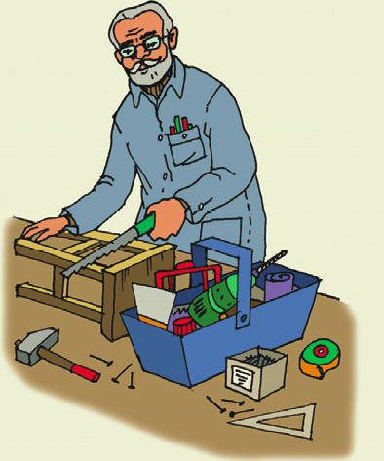
Uma mesa de trabalho

Slide 8
Por quê não o Windows?

Slide 9
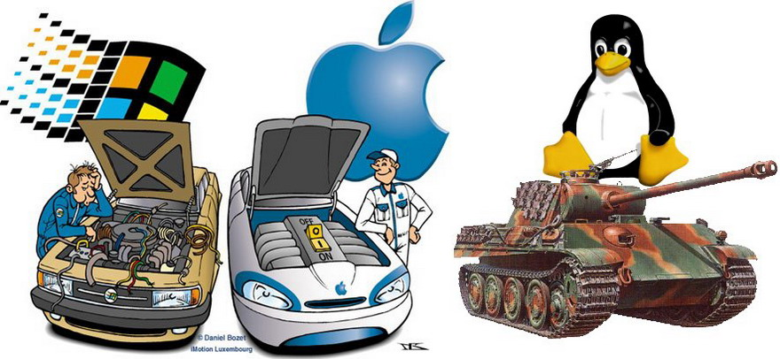

Slide 10
E qual é o melhor?

Slide 11
Prática!

Slide 12
user@host:/folder$ command
$ - Usuário normal
# - Root

Slide 13
ls
Comandos Básicos
Lista arquivos e pastas

Slide 14
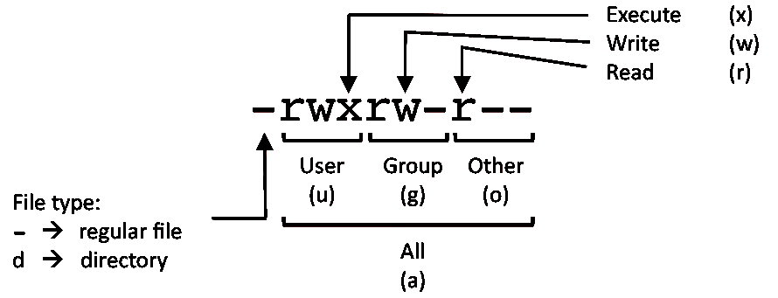
Permissões

Slide 15
chmod
Comandos Básicos
Muda permissões

Slide 16
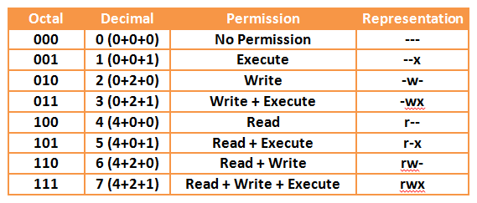

Slide 17
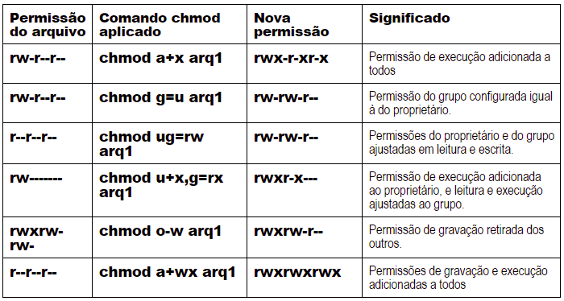

Slide 18
cd
Comandos Básicos
Muda o diretório atual

Slide 19
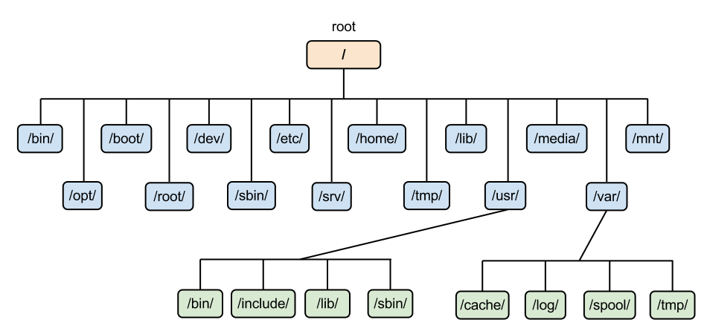

Slide 20
mkdir
Comandos Básicos
Cria um diretório

Slide 21
touch
Comandos Básicos
Cria um arquivo
Altera data de ultimo acesso

Slide 22
pwd
Comandos Básicos
Mostra o diretório atual

Slide 23
rm
Comandos Básicos
Remove um arquivo ou pasta

Slide 24
cp
Comandos Básicos
Cria cópia de arquivo ou pasta

Slide 25
mv
Comandos Básicos
Move um arquivo ou pasta
Renomear arquivos

Slide 26
cat
Comandos Básicos
Concatena arquivos
Visualizar conteúdo

Slide 27
man
Comandos Básicos
Manual

Slide 28
ping
Comandos Básicos
Check de latência

Slide 29
uname
Comandos Básicos
Informações do sistema

Slide 30
whoami
Comandos Básicos
Nome do usuário

Slide 31
whereis
Comandos Básicos
Achar pasta dos binários

Slide 32
grep
Comandos Básicos
Busca por padrões

Slide 33
find
Comandos Básicos
Acha arquivos

Slide 34
nc
Comandos Básicos
Utilitário de sockets em geral

Slide 35
ssh
Comandos Básicos
Shell remoto encriptado

Slide 36
ps
Comandos Básicos
Mostra os processos

Slide 37
kill
Comandos Básicos
Mata um processo

Slide 38
xkill
Comandos Básicos
Mata um processo graficamente

Slide 39
Scripting

Slide 40
Dúvidas?

Slide 41
Exercícios: http://ganesh.icmc.usp.br/ctf
https://github.com/GANESH-ICMC/Apresentacoes/

Slide 42
GANESH
Grupo de Segurança da Informação
ICMC / USP - São Carlos, SP
http://ganesh.icmc.usp.br/
ganesh@icmc.usp.br

